Slide 1
Подготовительные работы

Slide 2
Состав подготовительных работ:
Востановление и закрепление трассы;
Чистка участка;
Работы по отметке;
Срезка растительного слоя;
Обеспечение водоотведения.

Slide 3
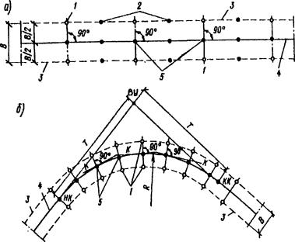
ВОССТАНОВЛЕНИЕ И ЗАКРЕПЛЕНИЕ ТРАССЫ
1 – рисунок - закрепление трассы:
а – на ровных участках; б – на кривых участках;
1 – столбики с отметками; 2 - выносные сваи; 3 – граница полосы отвода на линию; 4 – ось пути; 5 - пикеты; В – ширина полосы отвода на линию; НК – начальная кривая; КК – конец кривая; ВУ-вершина угла; Т-тангенс кривых; R-радиус кривых; к-касательная к кривым

Slide 4
ОЧИСТКА ПОЛОСЫ
Освобождение от опор и сетей электрических и контактных систем, сооружений и трубопроводов;;
Очистка от леса, ивы и пней деревьев;
Очистка от крупных камней и т. д.

Slide 5
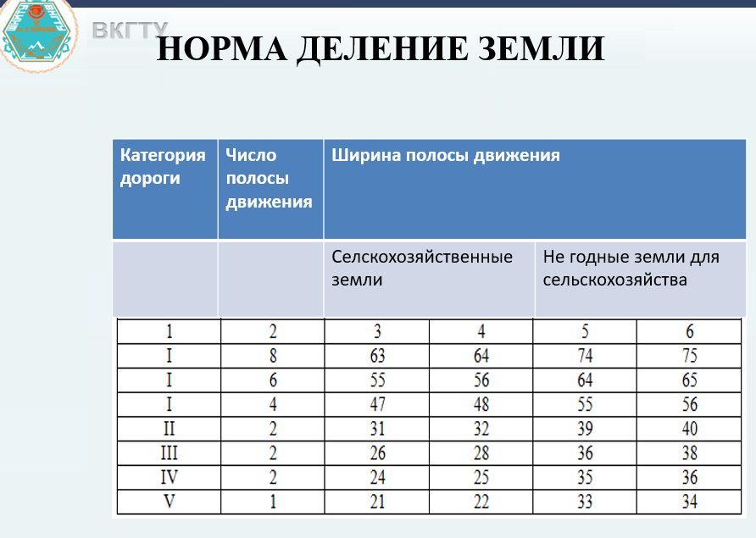
4.1 кесте – Жер бөлу нормасы
Автомобиль жолының санаты | Қозғалу жолағы-ның саны | Бөлінген жолақтың жалпы ені, м (жергілікті жердің көлденең еңістігінде)
 |  | 0-ден 1:20 на дейін | 1:20-нан 1:10-на дейін | 0-ден 1:20 на дейін | 1:20-нан 1:10-на дейін
 |  | Ауылшаруашылық маңызы бар жерлер |  | Ауылшаруашылық үшін жарамсыз жерлер
1 | 2 | 3 | 4 | 5 | 6
I | 8 | 63 | 64 | 74 | 75
I | 6 | 55 | 56 | 64 | 65
I | 4 | 47 | 48 | 55 | 56
II | 2 | 31 | 32 | 39 | 40
III | 2 | 26 | 28 | 36 | 38
IV | 2 | 24 | 25 | 35 | 36
V | 1 | 21 | 22 | 33 | 34

Slide 6
Порядок работ по очистке от леса, ивы и пней деревьев :
Обрезка мелких деревьев;
Распил и снос больших деревьев;
Діңдерін бұтақтардан тазалау және тазаланатын жолақ шетіне шығару;
Выкорчевывание и зачистка корней деревьев;
Валка тополей и заделка траншей, оставшихся от очистки пней.

Slide 7
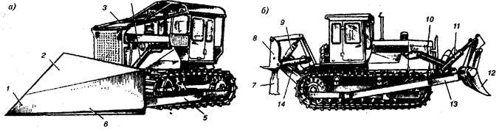
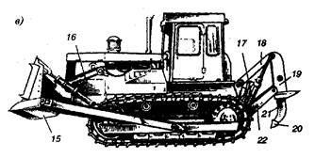
Машины для подготовительных работ

Slide 8
Көрсеткіштері | Тал кескіштер |  | Түбір жұлғыштар-жинағыштар (Корчевателн-собиратели)
 | ДП-4 | ДП-24 | ДП-3 төрт табанды | ДП-25 төрт табанды | ДП-8 алты табанды
1 | 2 | 3 | 4 | 5 | 6
базалы трактор | Т-100МЗГП | Т130.1Г-1 | Т-100МЗГП | Т130.1Г-1 | ДТ-75Б
қозғалтқыш қуаты, кВТ | 79 | 103/118 | 79 | 103/118 | 55
Жұмыс өнімділігі, сағатына | 0,4...0,5 га | 0,5...0,8 га | 0,15 га/ 20 түбірге дейін, 12 м³ | - | 0,2 га/45 түбірге дейін, 8 м³
Кесілетін теректер диаметрлері, мм | 200...300 | 400-ге дейін | 450 | 450 | 300
Қайырма: Алу ені, мм Жоспарда пышақ қою бұрышы, град | 3600 64 | 3600 64 | 1380 - | 1380 - | 2170 -

Slide 9
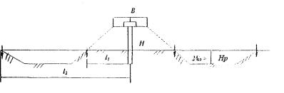
РАЗМЕТКА НАСЫПЕЙ С БОКОВЫМ ЗАПАСОМ НА РОВНЫХ УЧАСТКАХ
4 – сурет – схема установки свай при разметке насыпи:
В – ширина насыпи грунта на уровне подстилающего покрытия, м; Н – высота насыпи, м; m – коэффициент залегания насыпных и фондовых откосов; Нр – средняя глубина бокового запаса, м (Нр < 1м)

Slide 10


Формула определение ширины насыпи грунта на уровне подстилающего покрытия :
B = b + 2mh
здесь b – ширина поверхности насыпи, м;
h – толщина конструкции дорожной одежды, м.
здесь l₁ – расстояние от оси насыпи до края подошвы, м;
l₂ -
расстояние от оси насыпи до кромки бокового запаса, м;
Wн – площадь поперечного сечения насыпи, м²
Кп – коэффициент относительного уплотнения.

Slide 11
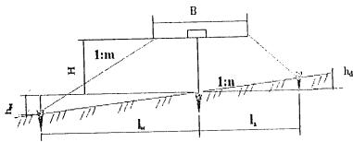
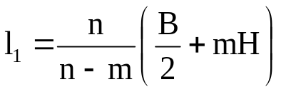
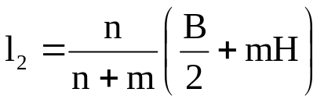
РАЗМЕТКА НАСЫПЕЙ НА КРИВЫХ УЧАСТКАХ
,
,
Низ откоса:
Вверх откоса:

Slide 12
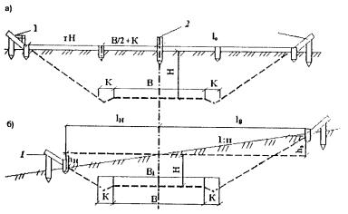



ОТМЕТКА ВЫЕМОК
а – на горизонтальных участках; б – на кривых участках с одинаковым горизонтальным уклоном:
1 –лекало откоса; 2 – сваи (веха)

Slide 13
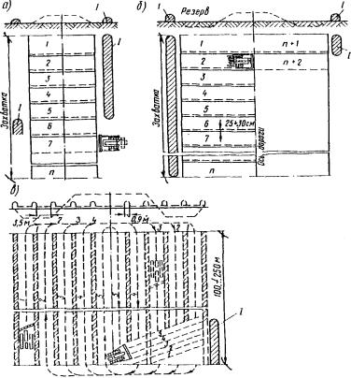
ҚҰНАРЛЫ ҚАБАТТЫ КЕСУ

Slide 14
